Slide 1
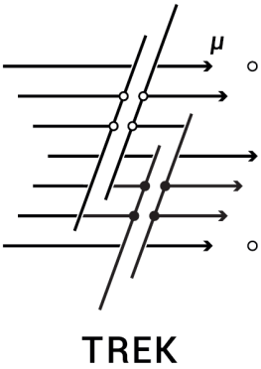
Моделирование регистрации широких атмосферных ливней в области сверхвысоких энергий прототипом детектора ТРЕК
Национальный исследовательский ядерный университет
«МИФИ»
Студент: Николаенко Р. В.
Научный руководитель:
доцент, к.ф.-м.н. Задеба Е. А.
Москва, декабрь 2021 г.

Slide 2
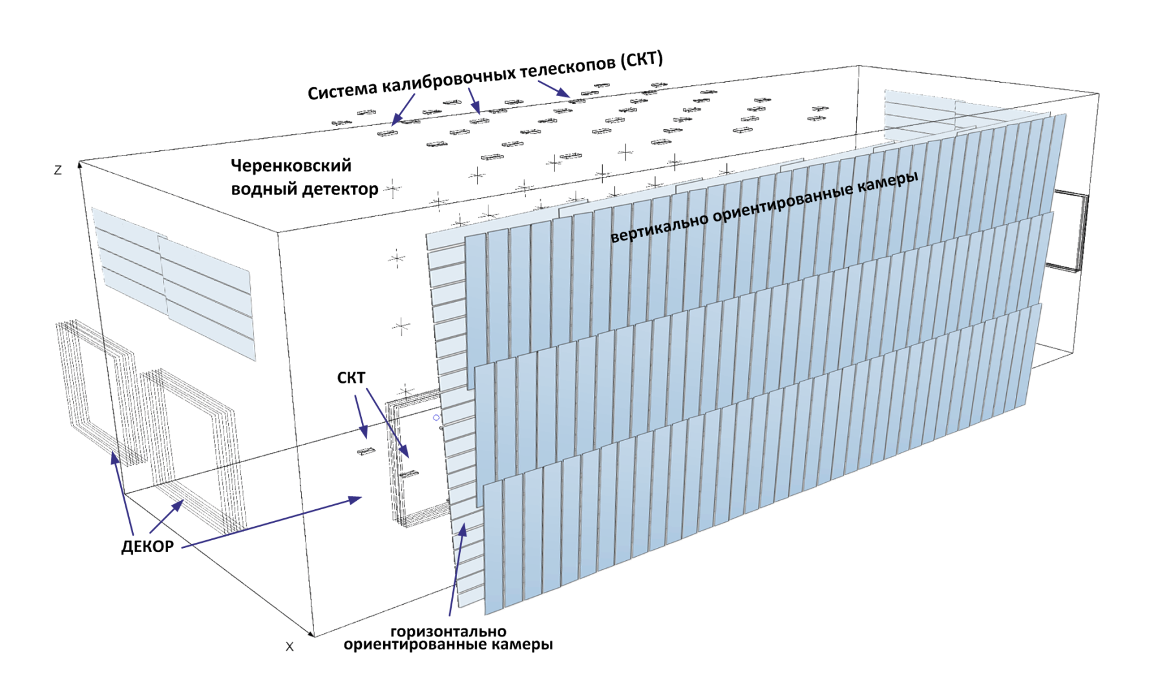
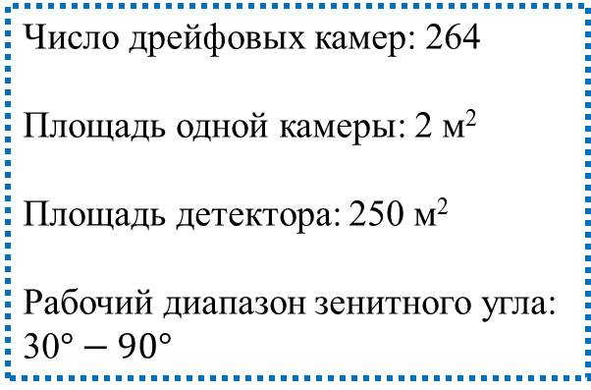
Координатно-трековый детектор ТРЕК
Число дрейфовых камер: 264
Площадь одной камеры: 2 м²
Площадь детектора: 250 м²
Рабочий диапазон зенитного угла: 30$°−90°$
Детектор ТРЕК состоит из 264 дрейфовых камер, расположенных поровну в двух его плоскостях, в одной плоскости камеры расположены горизонтально, а в другой - вертикально, что позволяет восстанавливать пространственные углы регистрируемой группы.

Slide 3
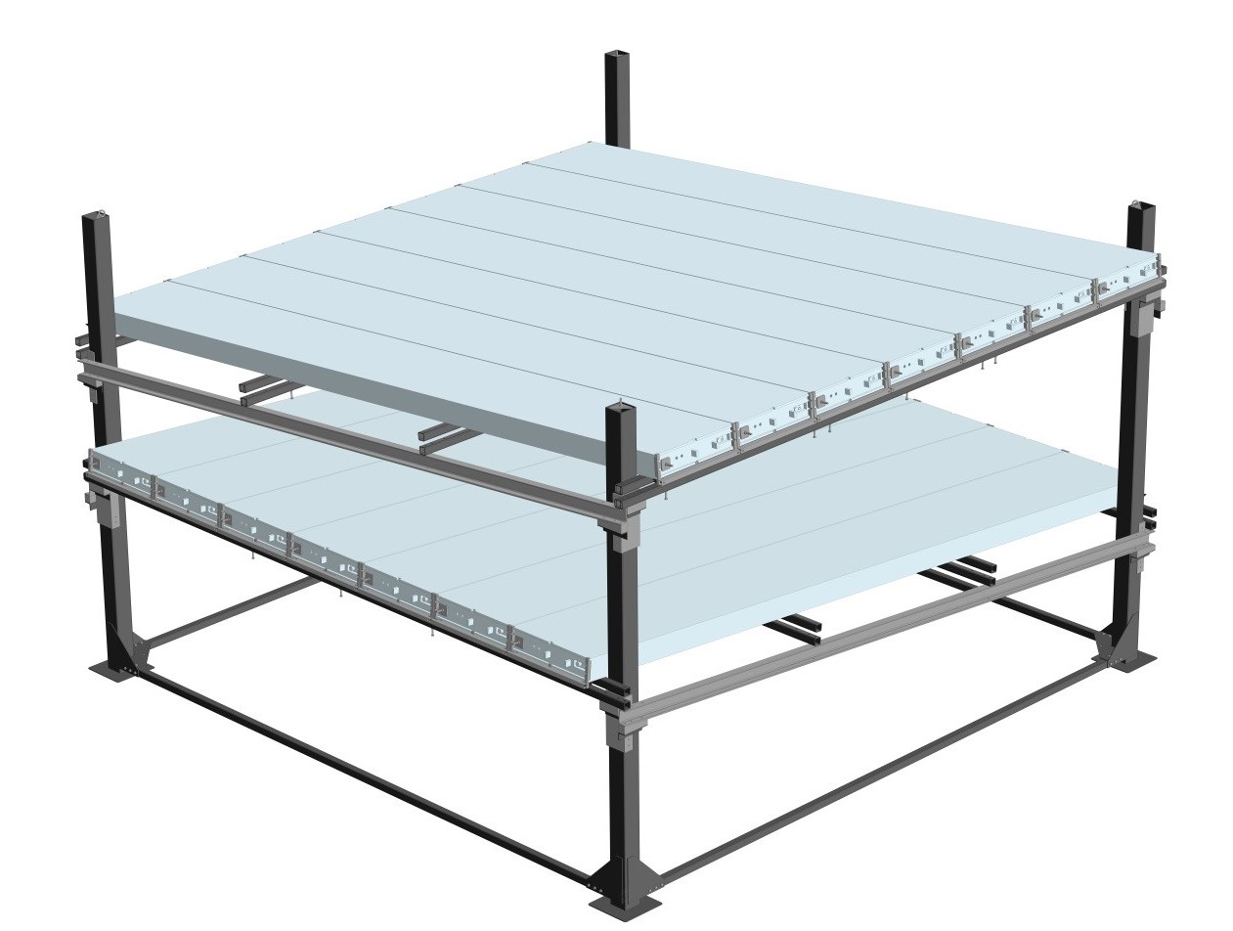
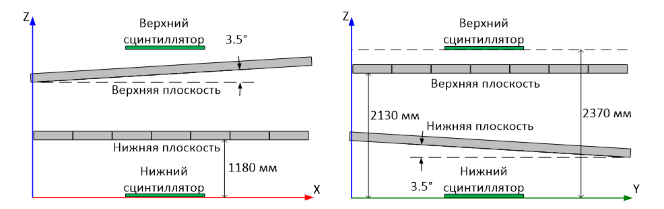
Прототип детектора ТРЕК
ПротоТРЕК представляет собой две горизонтальные плоскости по 7 дрейфовых камер, расположенные одна над другой. Камеры в плоскостях повёрнуты друг относительно друга на 90 градусов для возможности реконструкции обеих проекций углов. В качестве триггерной системы используются система совпадений из двух сцинтилляционных счётчиков площадью 1 м², размещённых над и под плоскостями ДК.

Slide 4
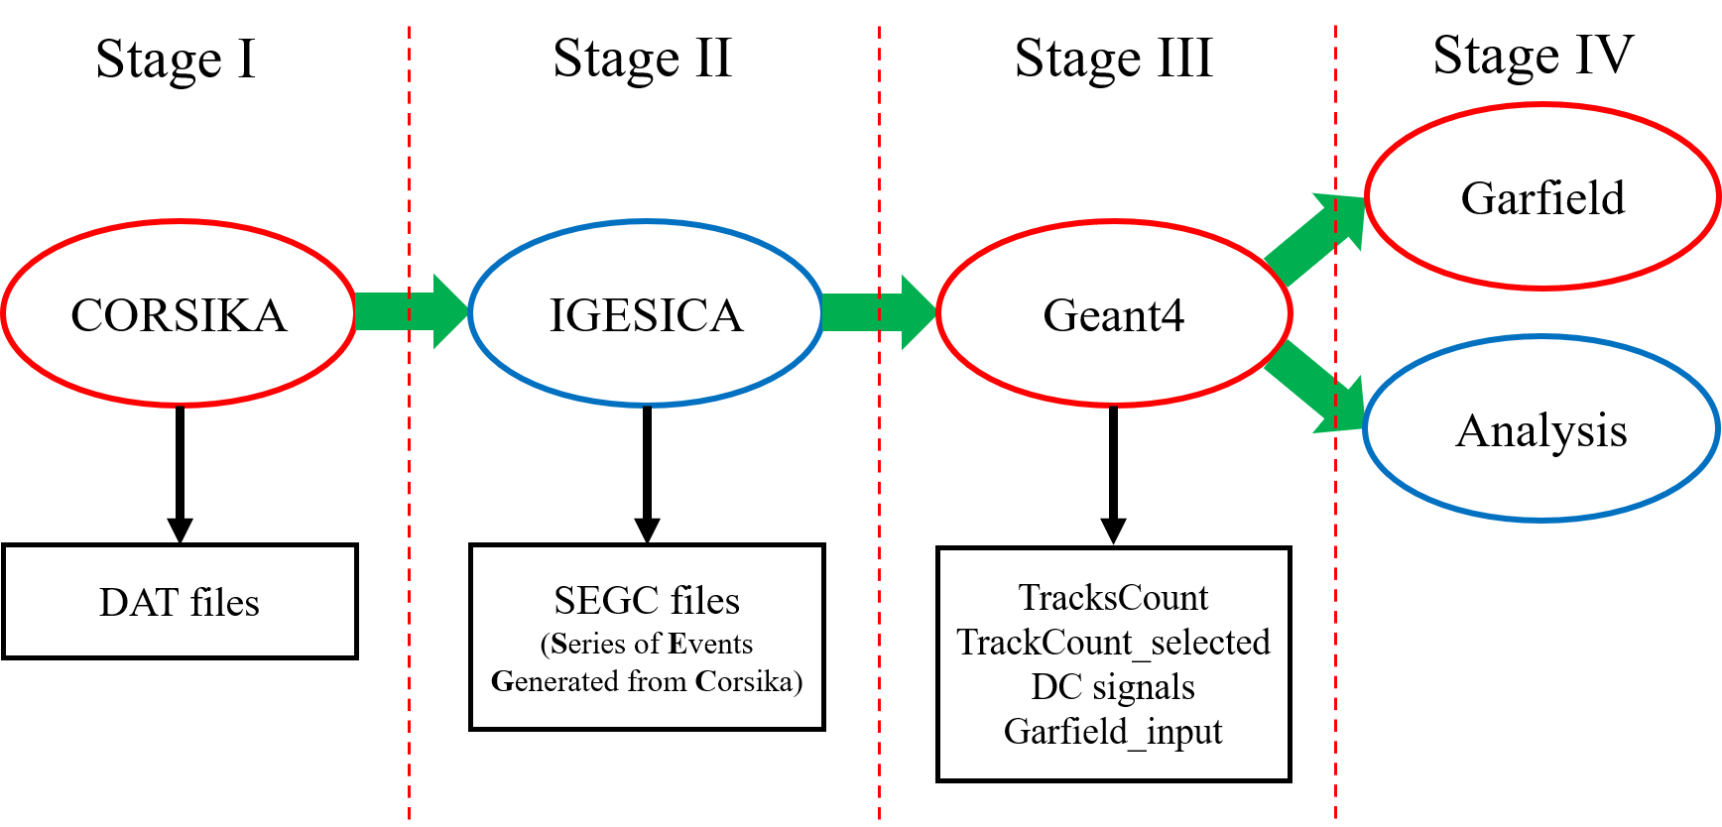
Программный комплекс для моделирования регистрации ШАЛ детектором на дрейфовых камерах

Slide 5
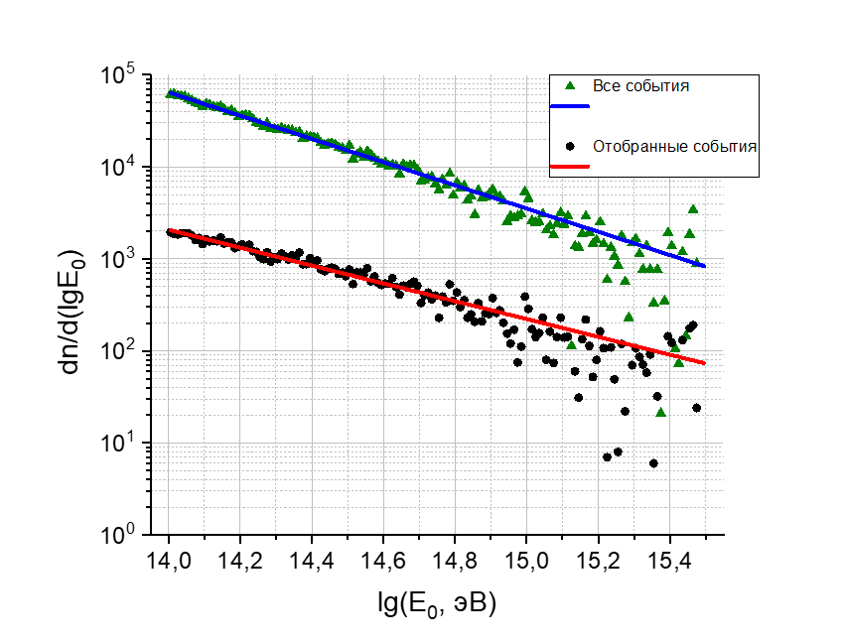
Эффективные энергетические спектры
Серия: Run_slope2.7_e14-3e15_theta0-85_proton_10000sh_EGSon
Условие регистрации события -срабатывание обоих сцинтилляторов.
Критерии отбора событий:
Параллельными считать треки, лежащие в угловом интервале ±5°.
Множественность параллельных треков на каждой плоскости должна быть от трёх и выше.
Доля параллельных треков на каждой плоскости должна быть более 50%.

Slide 6
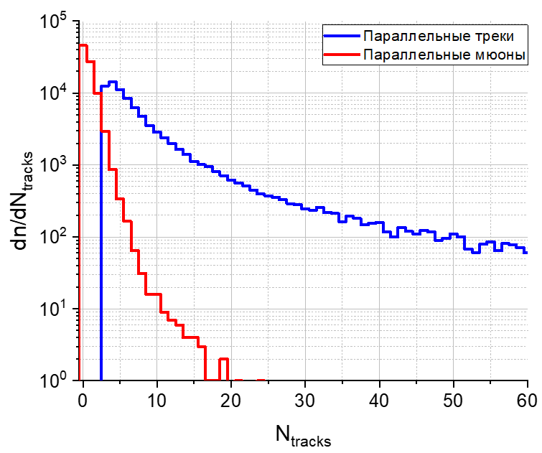
Распределения по множественности параллельных треков
Распределения по множественности параллельных треков и параллельных треков мюонов
Сравнение распределений по множественности параллельных треков по данным моделирования и детектора ПротоТРЕК

Slide 7
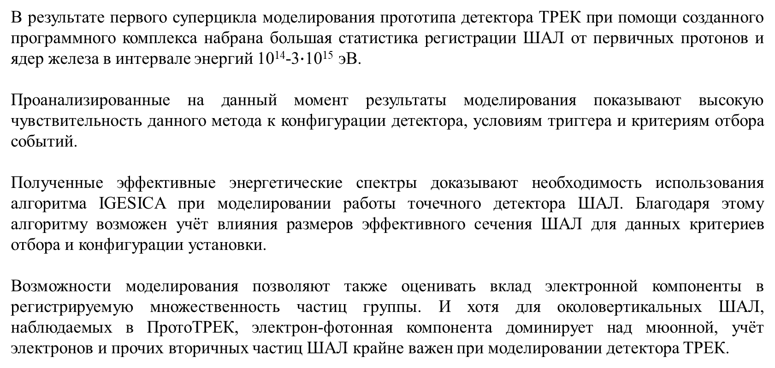
Заключение
В результате первого суперцикла моделирования прототипа детектора ТРЕК при помощи созданного программного комплекса набрана большая статистика регистрации ШАЛ от первичных протонов и ядер железа в интервале энергий 10¹⁴-3$∙$10¹⁵ эВ.
Проанализированные на данный момент результаты моделирования показывают высокую чувствительность данного метода к конфигурации детектора, условиям триггера и критериям отбора событий.
Полученные эффективные энергетические спектры доказывают необходимость использования алгоритма IGESICA при моделировании работы точечного детектора ШАЛ. Благодаря этому алгоритму возможен учёт влияния размеров эффективного сечения ШАЛ для данных критериев отбора и конфигурации установки.
Возможности моделирования позволяют также оценивать вклад электронной компоненты в регистрируемую множественность частиц группы. И хотя для околовертикальных ШАЛ, наблюдаемых в ПротоТРЕК, электрон-фотонная компонента доминирует над мюонной, учёт электронов и прочих вторичных частиц ШАЛ крайне важен при моделировании детектора ТРЕК.

Slide 8
Спасибо за внимание!

